Slide 1
基于策略迭代的路径规划算法设计与实现
答辩学生：王淇正 指导老师：罗倩
金山大学稻壳学院
北京信息科技大学信息与通信工程学院

Slide 2
01
研究意义及内容
目录
02
算法原理
03
实现方法
04
结果及分析
金山大学稻壳学院
北京信息科技大学信息与通信工程学院

Slide 3
01
研究意义及内容
金山大学稻壳学院
北京信息科技大学信息与通信工程学院

Slide 4
课题研究意义及内容
1
2
3
4
物流、交通等实际问题需要路径规划
提出路径规划算法
利用路径规划算法可以帮助优化交通流量，减少拥堵情况
同时路径规划算法可以为用户提供便捷的导航和指引

Slide 5
02
算法原理
金山大学稻壳学院
北京信息科技大学信息与通信工程学院

Slide 6
算法原理
03
贝尔曼方程
02
04
马尔可夫决策过程
贝尔曼最优方程
01
05
强化学习模型
策略迭代算法

Slide 7
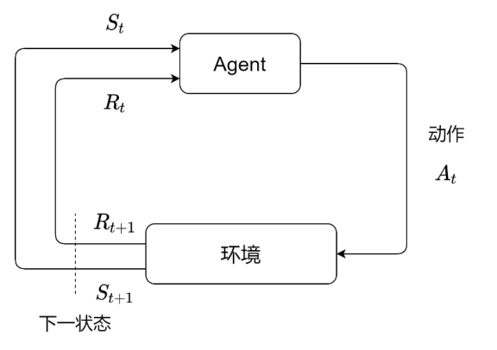
算法原理
强化学习模型
  强化学习主体框架
分为两部分：环境和Agent

Slide 8
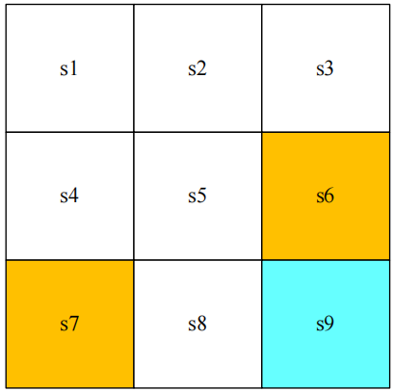
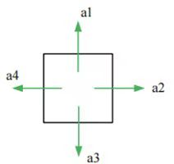
算法原理
1.状态和动作
网格环境模型
动作转移空间
网格环境模型用来代表强化学习的环境
动作转移空间代表状态如何进行移动

Slide 9
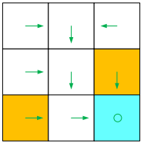
算法原理
2.策略
策略 是Agent在每个状态下应该采取哪些动作的规则
3.奖励函数（Reward）
在强化学习中，奖励函数是指在Agent执行一个动作后，从环境中获得的即时反馈。
奖励是在采取行动后立即获得的奖励，所以并不能通过选择具有最大奖励的动作来找到好的策略，为了确定一个好的策略，要考虑长期获得的总奖励。

Slide 10
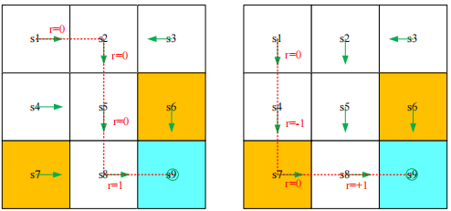
算法原理
4.轨迹和回报函数
有限长度轨迹
无限长度轨迹
根据图（a），Agen在到达s9后继续移动，可得到无限长轨迹如下：
根据上述轨迹可得回报
（a）起点到终点的路径 （b）进入了障碍到终点的路径
引入折扣因子 可解决无限长轨迹回报问题，如下
（a）轨迹的回报
（b）轨迹的回报
通过控制折扣因子的大小可使智能体更注重未来的奖励或是当下奖励

Slide 11
算法原理
马尔可夫决策过程
S：环境状态的集合
A：Agent 可采取的动作集合
T：状态转移函数，用 描述在当前状态： 下，Agent 执行动作 后，转移到状态 的概率
R：奖赏函数， 表示在状态 下 Agent 执行动作 后所获得的奖赏值
：衰减因子，越接近1对于未来奖励的权重越大，越接近0对近期奖励的权重越大
贝尔曼方程
贝尔曼方程描述了当前状态的价值与未来状态价值之间的关系，可以用来计算状态价值和动作价值。

Slide 12
算法原理
行为值函数
行为值可以用于生成最优策略
贝尔曼最优方程
策略迭代算法的最终目标是寻求最优策略,贝尔曼最优方程可获得最优策略。
贝尔曼最优方程是一个非线性方程，具有收缩特性。基于这个特性，应用收缩映射定理来求解这个方程。它的解是最优状态值，是任何策略可以达到的最大状态值。

Slide 13
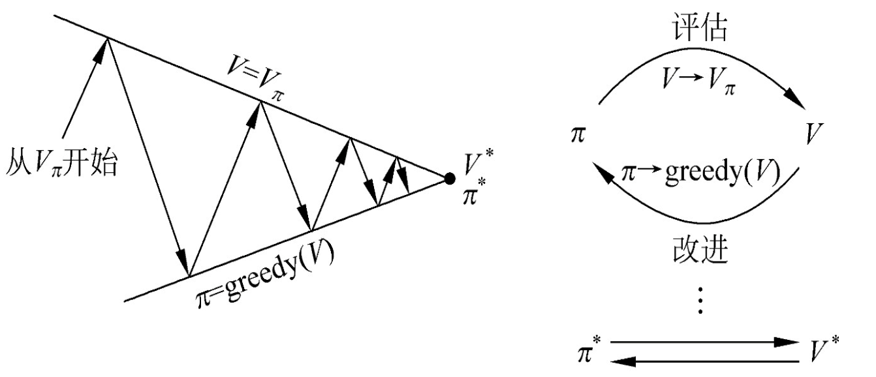
算法原理
策略迭代算法
1.策略评估
2.策略改进

Slide 14
03
实现方法
金山大学稻壳学院
北京信息科技大学信息与通信工程学院

Slide 15
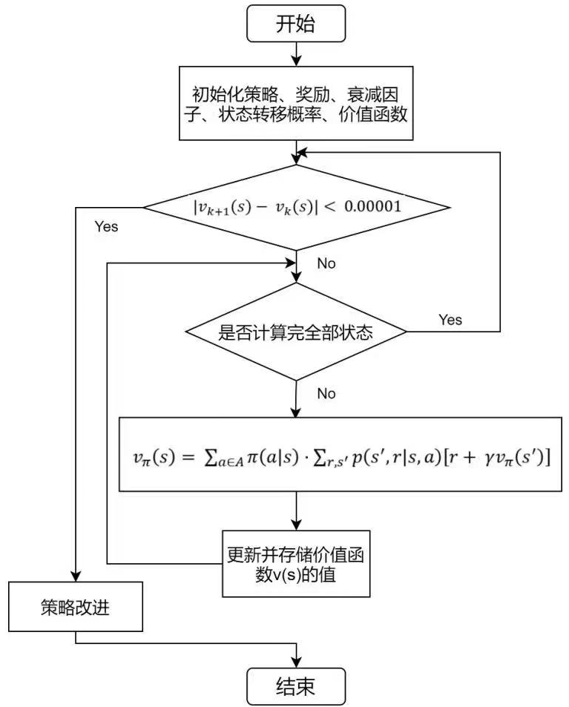
实现方法
策略评估
在给定的策略下，通过不断迭代来估算出每个状态的价值函数。流程图如图所示：

Slide 16
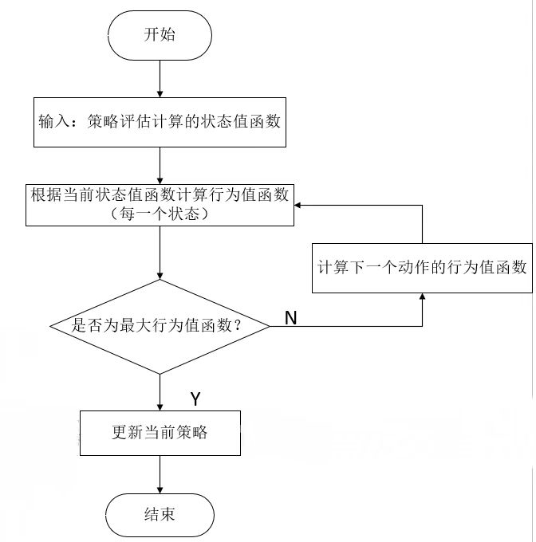
实现方法
策略改进
在策略评估步骤结束后，策略改进步骤会根据新得到的价值函数来更新策略。流程图如图所示：

Slide 17
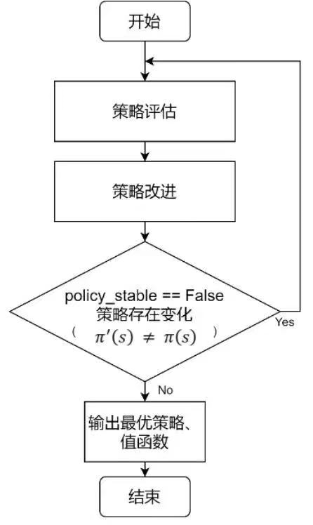
实现方法
策略迭代算法
本课题主要研究基于策略迭代的路径规划算法，利用策略迭代算法实现在有障碍物的未知环境下，实现从起点到终点生成一条最优路径，通过可视化界面显示出来。流程图如图所示：

Slide 18
04
结果及分析
金山大学稻壳学院
北京信息科技大学信息与通信工程学院

Slide 19
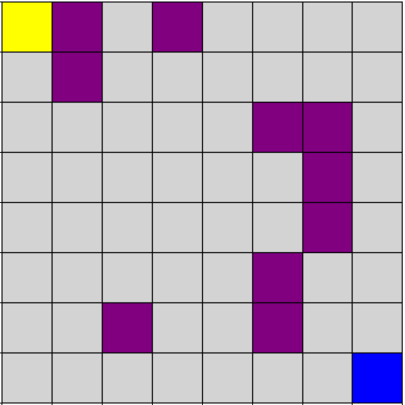
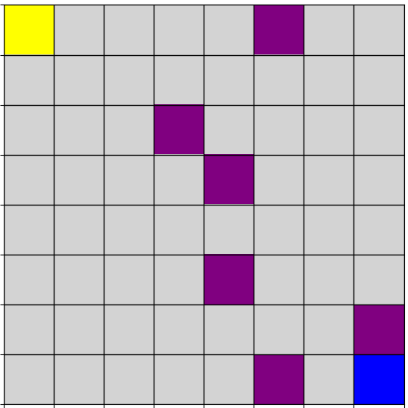
结果及分析
网格环境模型仿真结果
环境模型通过马尔可夫决策过程构成基本的环境，再通过图像引擎渲染可视化
（a）8×8随机障碍的网格环境1 （b）8×8随机障碍的网格环境2

Slide 20
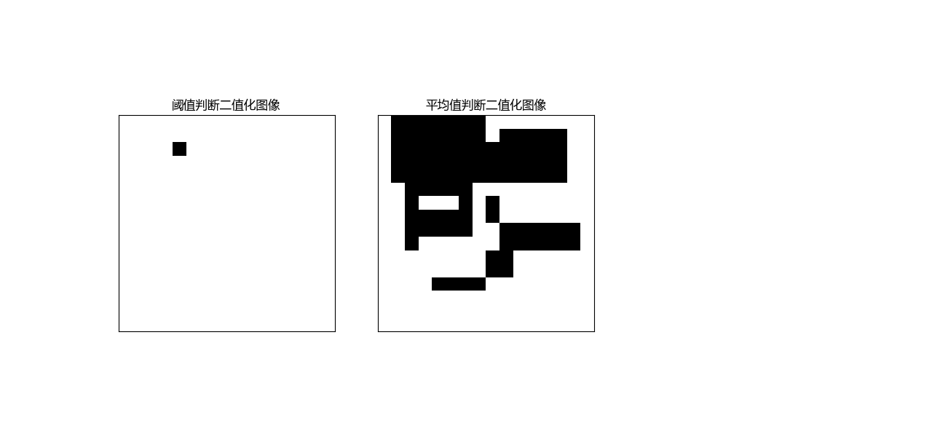

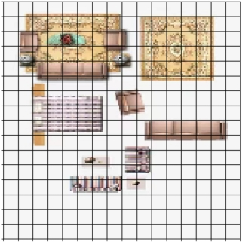
结果及分析
家具场景
实际环境模型仿真结果
实际环境模型设计步骤：
1.将原图像转换为灰度图像
2.将灰度图像转成二值化图像
3.通过二值图像标记障碍物传入网格环境模型

Slide 21
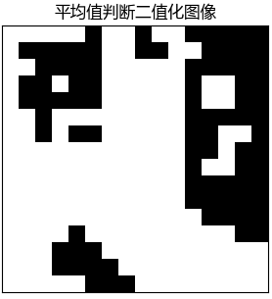
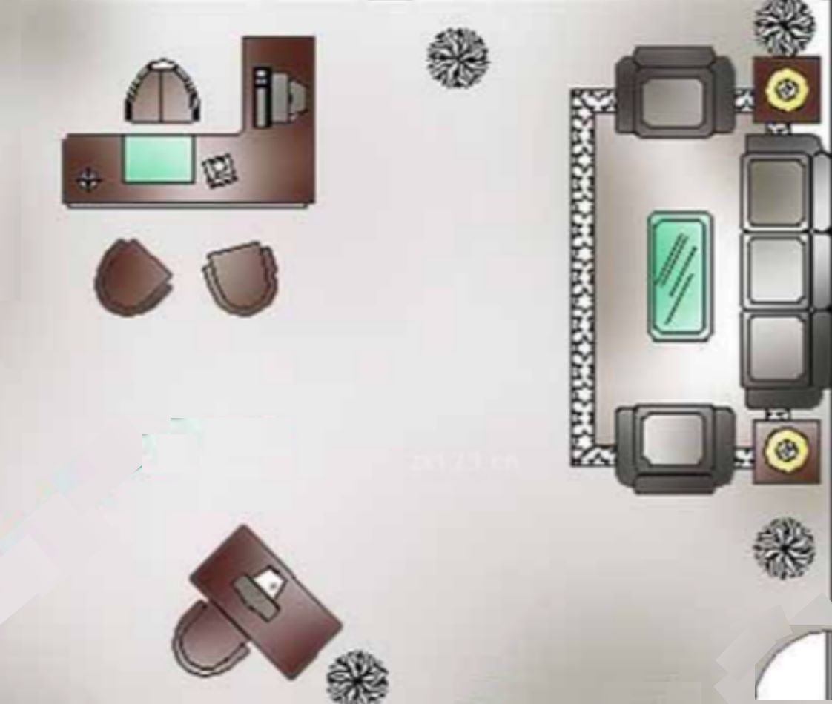
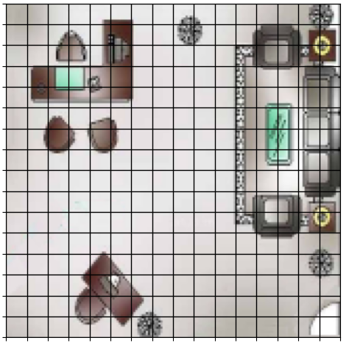
结果及分析
实际环境模型仿真结果
办公室场景

Slide 22
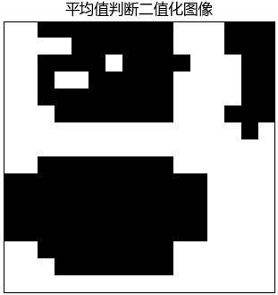
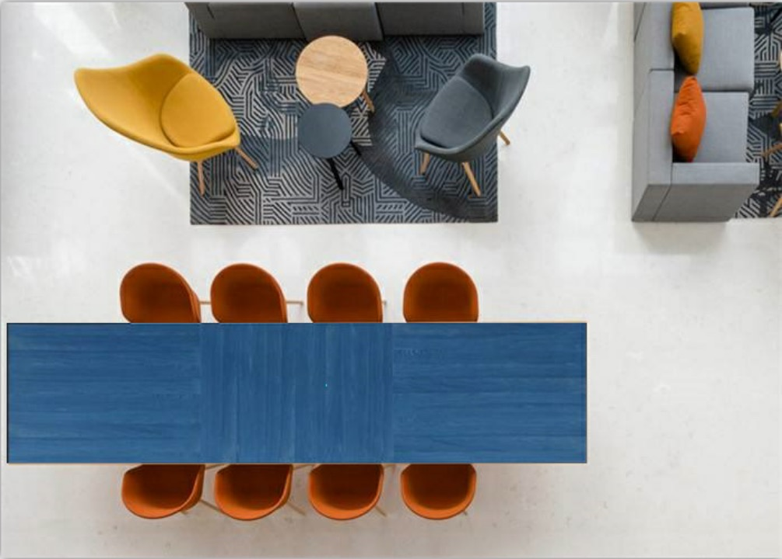
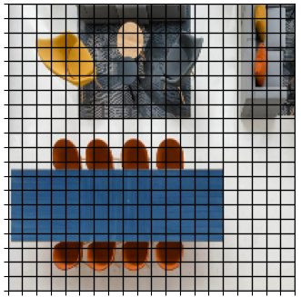
结果及分析
实际环境模型仿真结果
室内场景

Slide 23
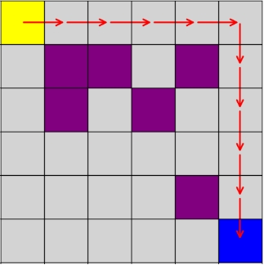
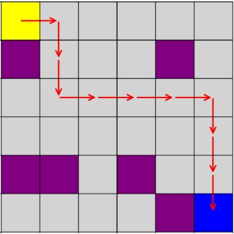
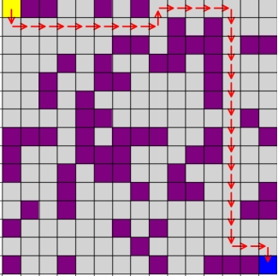
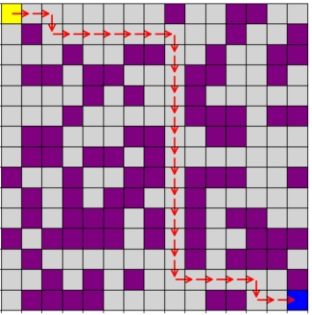
结果及分析
网格环境模型路径规划结果
（a）6×6网格状态模型最优路径仿真1
（b）6×6网格状态模型最优路径仿真2
（c）10×10网格状态模型最优路径仿真
（d）15×15网格状态模型最优路径仿真

Slide 24
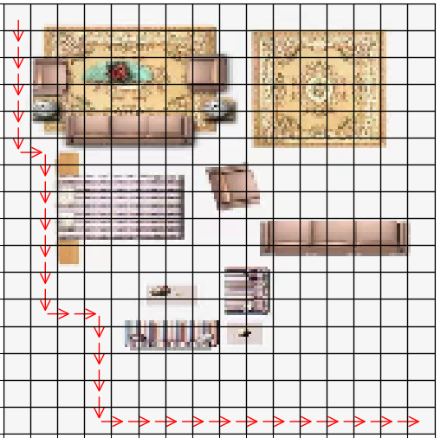
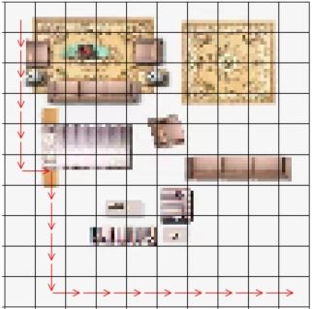
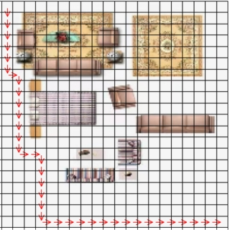
结果及分析
实际环境模型路径规划结果
状态空间的大小对于图像中的障碍物映射和路径规划会有影响，如下图所示。
16×16家具环境最优路径仿真
10×10家具路径仿真 20×20家具路径仿真

Slide 25
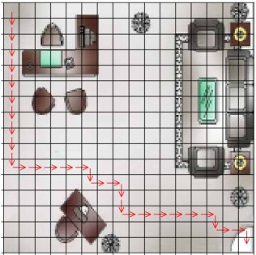
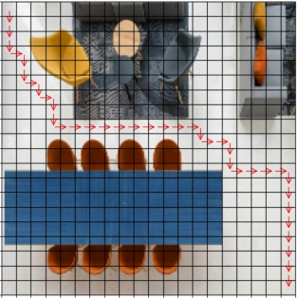
结果及分析
实际环境模型路径规划结果
办公最优路径仿真 室内最优路径仿真

Slide 26
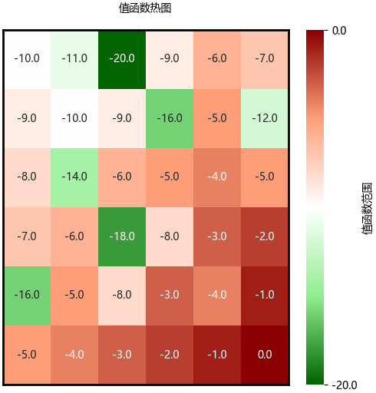
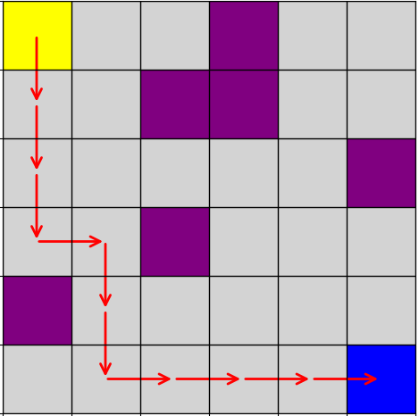
结果及分析
网格环境模型仿真性能分析
值函数热图
值函数热图在强化学习中用于可视化Agent在不同状态下的值函数估计结果。值函数表示在给定策略下，从每个状态出发所能获得的长期回报的期望值。
（a）6×6网格状态模型最优路径仿真（b）6×6网格状态模型的值函数热图

Slide 27
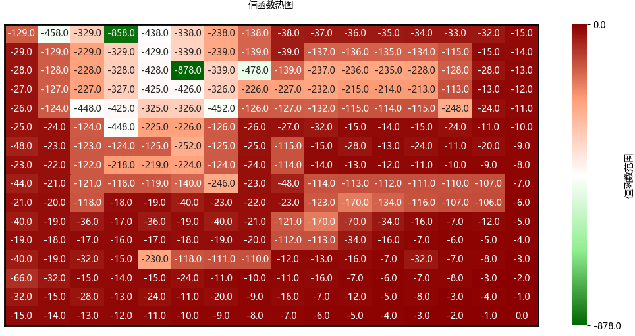
结果及分析
值函数热图
实际环境模型仿真性能分析
16×16家具环境最优路径仿真
家居环境值函数热图

Slide 28
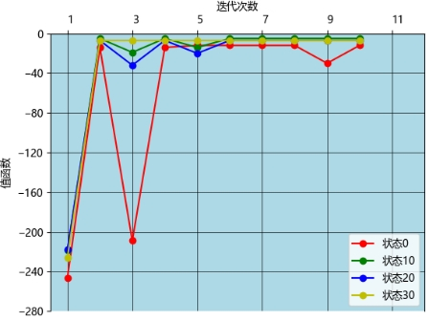
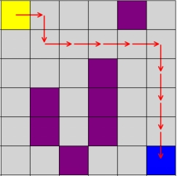
结果及分析
网格环境模型迭代次数-值函数收敛关系分析
网格环境图 迭代次数-值函数关系图
不同状态的迭代次数与值函数关系图，可以分析值函数的收敛性，这可以显示出策略迭代算法是否成功地找到了最优策略和值函数。

Slide 29
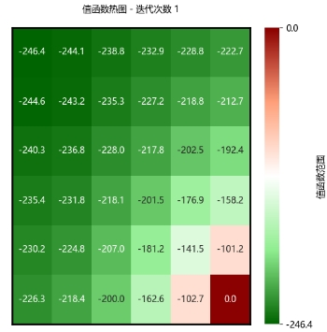
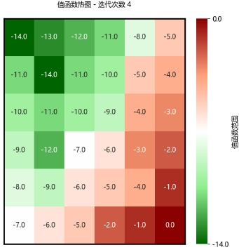
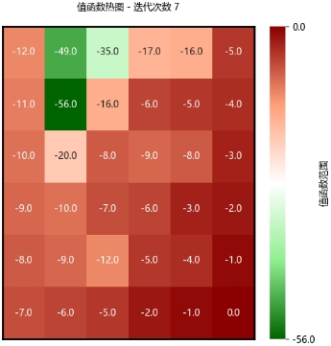
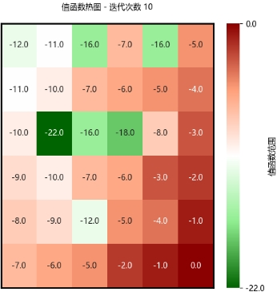
结果及分析
（a）
（b）
迭代次数-值函数关系图
（a）第1次迭代下的值函数热图
（b）第2次迭代下的值函数热图 （c）第7次迭代下的值函数热图
（d）第10次迭代下的值函数热图
（c）
（d）

Slide 30
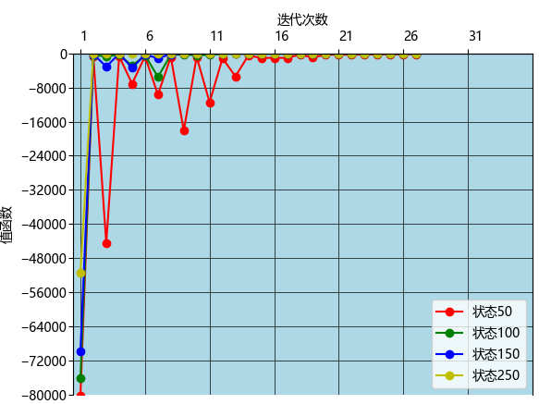
结果及分析
实际环境模型迭代次数-值函数收敛关系分析
家
具
迭
代
次
数
与
值
函
数
关
系
图
16×16家具环境最优路径仿真
在策略迭代算法中，值函数的变化通常是非单调的，因为在策略改进步骤中，策略可能会发生重大变化，特别是在学习早期。这可能会导致预期的未来奖励的大幅度变化，从而导致值函数的大幅度变化。

Slide 31
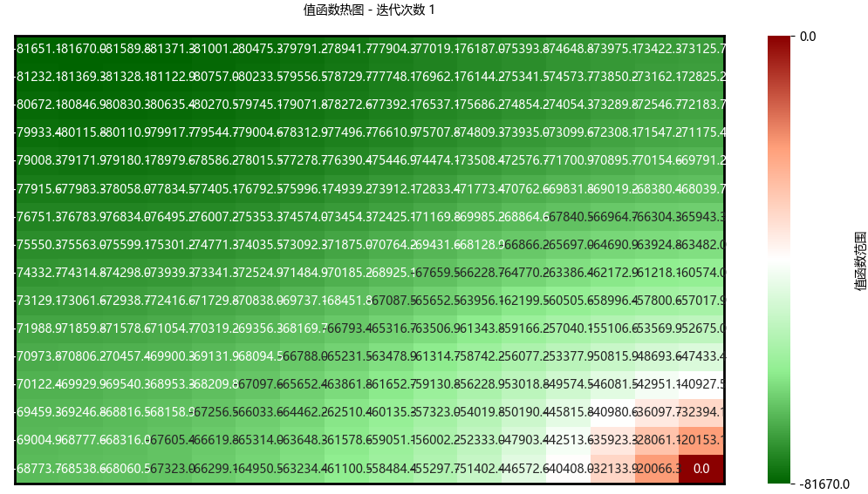
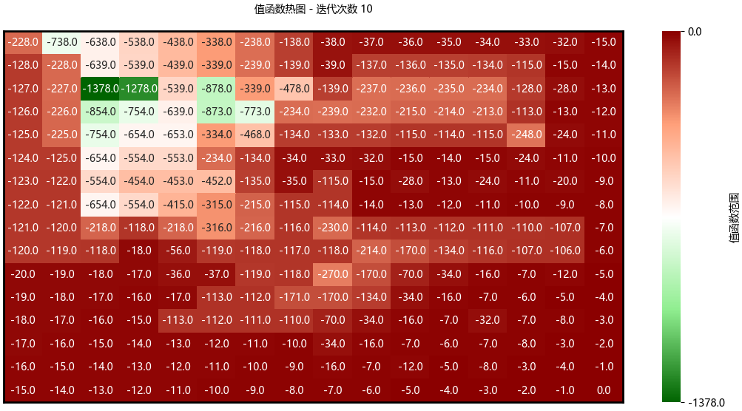
结果及分析
（a）
迭代次数-值函数关系图
（a）第1次迭代下的值函数热图
（b）第10次迭代下的值函数热图
（b）

Slide 32
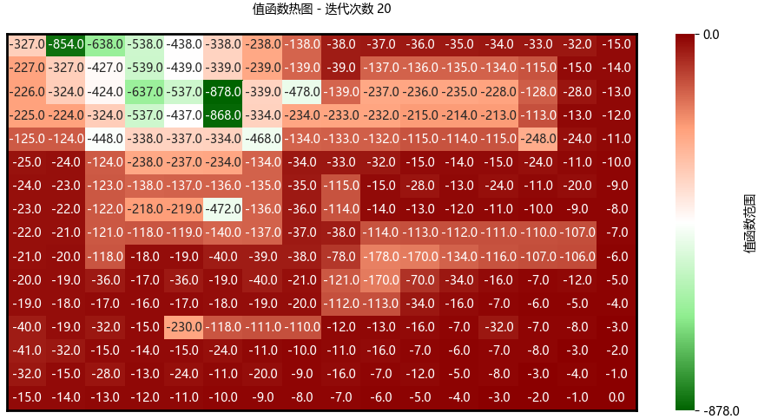
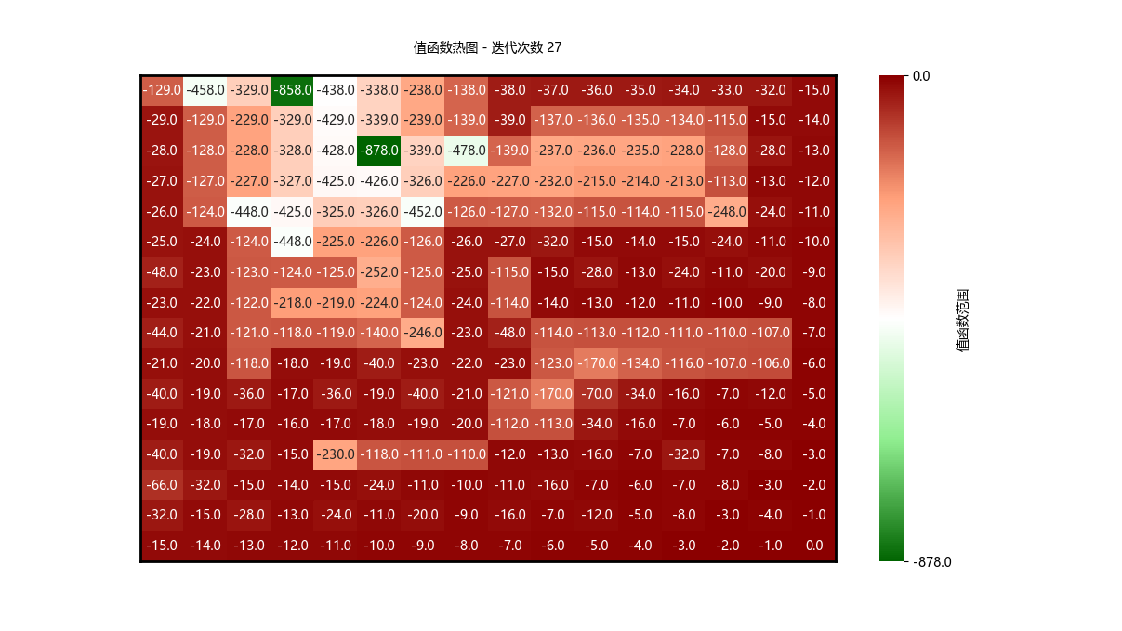
结果及分析
（c）
迭代次数-值函数关系图
（c）第20次迭代下的值函数热图
（d）第27次迭代下的值函数热图
（d）

Slide 33
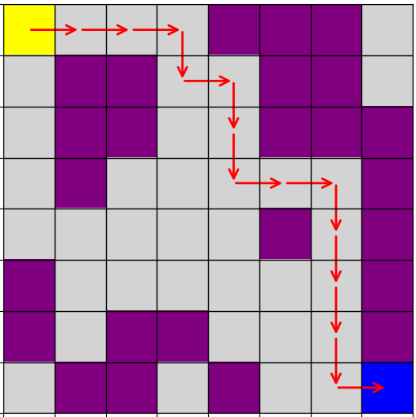
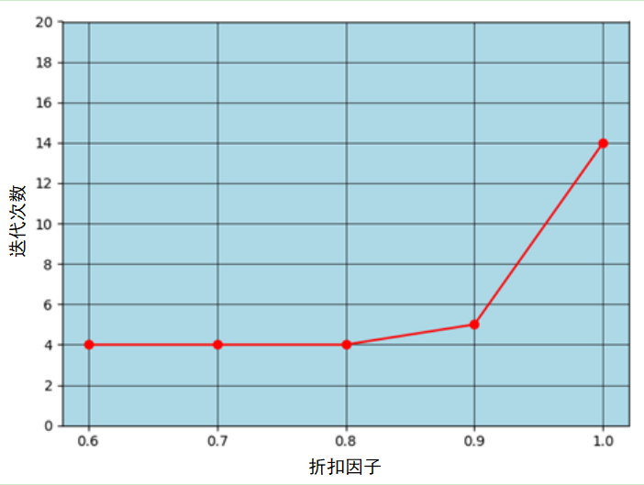
结果及分析
网格环境模型折扣因子-迭代次数关系分析
随着折扣因子的增大会使越接近未来获得的奖励值更大，越靠近当下获得的奖励值越低。这会使得状态值函数的计算更加复杂，增加迭代次数
8×8网格环境的折扣因子-迭代次数关系图

Slide 34
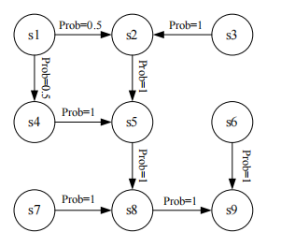
设计中遇到的难点和解决方法
1.对于一个路径规划问题，需要设计马尔可夫决策过程的五元组，其中参数的设定要根据实际情况来进行考量。
2.策略迭代算法的收敛性要求策略评估和策略改进步骤交替迭代能够收敛到最优解，即达到最优值函数和最优策略。
其中确保算法的收敛性需要设计策略评估和策略改进的停止条件，以及合适的更新策略的方法。

Slide 35
谢谢各位老师
敬请各位老师批评指正
金山大学稻壳学院
北京信息科技大学信息与通信工程学院

